Slide 1
PRAVA DJECE

Slide 2
SVAKO DRUŠTVO OČEKUJE DA ĆE NJIHOVA DJECA ODRASTI U ODGOVORNE GRAĐANE KOJI ĆE DOPRINIJETI NAPRETKU CIJELE ZAJEDNICE.
Ipak se u cijelom svijetu djeci oduzimaju njihova prava koja im omogućavaju razvoj, aktivno sudjelovanje u radu zajednice pa čak i opstanak.

Slide 3
MILIJUNI DJECE NIKAD NE ZAVRŠE ŠKOLOVANJE.
Čak i u zemljama gdje je obrazovanje vrlo razvijeno, djeci etničkih ili lingvističkih manjina, te ženskoj djeci i hendikepiranoj djeci mogućnosti obrazovanja su ograničene ili uopće ne postoje.

Slide 4
DJECA NA ULICI
Najmanje 150 milijuna djece u današnjem svijetu živi i/ili radi na ulici. Mogu se naći i u razvijenim zemljama i u zemljama u razvoju.

Slide 5
PREVIŠE DJECE JOŠ UVIJEK UMIRE OD BOLESTI
Pitka voda i sanitarni čvor još uvijek predstavljaju luksuz u mnogim područjima.
Pothranjenost još uvijek postoji.
U industrijskim zemljama zdravlje djece ugroženo je zagađenjem okoliša.

Slide 6
DJECA VOJNICI
U nekim dijelovima svijeta djeca školskog uzrasta suočavaju se s obvezom odlaska u vojsku, raznim torturama, zatvorskim kaznama i nedostatkom zakonske zaštite.

Slide 7
DJEČJI RAD
Trenutno je u svijetu više od 152 milijuna žrtava dječjeg rada, u dobi od 5 do 17 godina. Zloupotrebljavaju se kao jeftina ili neplaćena radna snaga, najviše u poljoprivredi.

Slide 8
DJEČJI BRAKOVI
Jednu od sedam djevojčica u zemljama u razvoju udaju prije navršene petnaeste godine, a njih više od 60 milijuna diljem svijeta uda se prije nego napune 18 godina.

Slide 9
KONVENCIJA O PRAVIMA DJETETA
To je međunarodni ugovor UN kojim se utvrđuju prava djece u cijelom svijetu, a stupila je na snagu 1990. godine. Konvencijom su utvrđeni minimumi standarda potrebnih za normalan razvoj djeteta.

Slide 10
KONVENCIJA SADRŽI 54 ČLANKA KOJI SE MOGU PODIJELITI U ČETIRI DIJELA:
1. Pravo na opstanak
što podrazumijeva pravo djeteta na opstanak i ispunjenje osnovnih životnih potreba: pravo na pristojan život, dom, hranu i medicinsku njegu.
2. Pravo na razvoj
kao npr. pravo na obrazovanje, igru, slobodno vrijeme, sudjelovanje u kulturnim zbivanjima, sloboda mišljenja, savjesti i religije

Slide 11
3. Pravo na zaštitu
djece od svih vrsta zlostavljanja, zapostavljanja i eksploatacije ( briga o djeci izbjeglicama, mučenoj djeci, djeci u oružanim sukobima, dječjem radu, seksualnom iskorištavanju i sl. )
4. Pravo na sudjelovanje
u njihovoj zajednici i naciji uključujući slobodu mišljenja, pravo na donošenje odluka o njihovom životu, pravo na slobodu udruživanja i mirnog okupljanja.

Slide 12
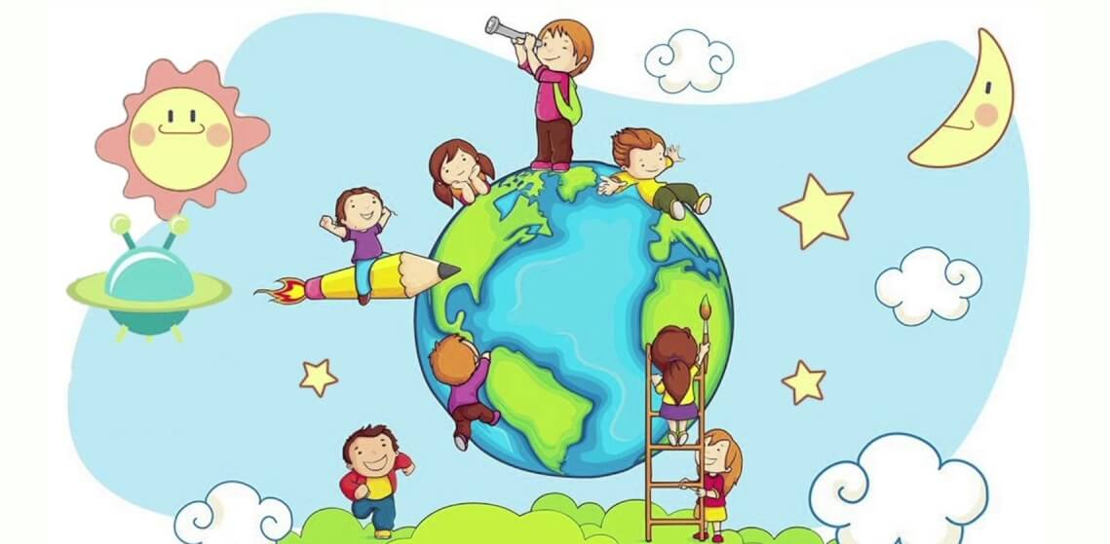
ZAŠTO DJECA TREBAJU UČITI SVOJA PRAVA?

Slide 13
Djeca čije se osnovne potrebe i prava negiraju, ne mogu izrasti u zrele, brižne i produktivne osobe od kojih se očekuje poštivanje prava drugih osoba.

Slide 14
U interesu i individualnog i globalnog razvoja, djeca u cijelom svijetu trebaju razumjeti svoja prava, suosjećati s onima čija se prava krše te znati poduzimati akcije za zaštitu svojih prava.

Slide 15
LITERATURA:
1. Humane vrednote: Odgoj za humanost; Priručnik za učitelje; Hrvatski Crveni križ, Zagreb, 2001.
2. Deborah Meroff: SOS: Spasite naše sestre, OM EAST, 2018.

Slide 16
Prezentaciju izradila odgajateljica Kornelija Lekić

